Slide 1
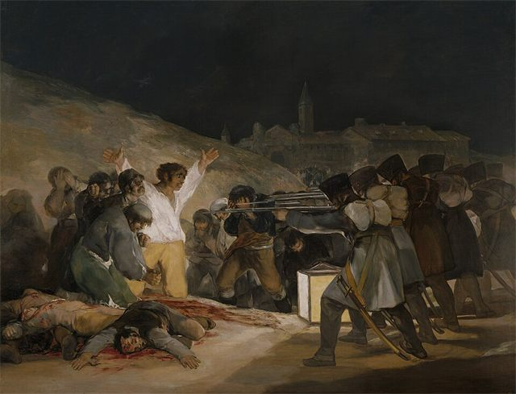
PORTUGUÊS, 3.º ANO, MÓDULO 8, LIÇÃO M8-F10, UNIDADE 1
EPI
6
Poema com pintura ou álbum
Um poema e uma pintura, ou um poema e um álbum. Postos lado a lado, cada um mostra no outro o que sozinho não se via.
Os fuzilamentos de 3 de maio de 1808 (Francisco de Goya, 1814, Museo del Prado). Domínio público
lê, faz, leva
Lição M8-F10, Poema com pintura ou álbum
1

Slide 2
ABRIR, CINCO MINUTOS
EPI
Que pintura ou que álbum porias ao lado de um poema que leste neste módulo?
Lição M8-F10, Poema com pintura ou álbum
2

Slide 3
LER
EPI
A encomenda
Escolhe um poema de Sena, Eugénio ou Amaral e uma pintura ou um álbum musical que dialogue com ele.
Apresenta em 5–7 minutos: análise do poema (lentes, forma, recursos), análise da obra escolhida e comparação (semelhanças, diferenças, o que uma revela na outra). Mostra a imagem ou toca no máximo 30 segundos de uma faixa, com créditos. Nada de letras de canções projetadas.
Lição M8-F10, Poema com pintura ou álbum
3

Slide 4
O ESSENCIAL
EPI
Três coisas a fixar
1
Tarefa de avaliação, 25 %: escolhes um poema de Sena, Eugénio ou Amaral e uma pintura ou um álbum musical que dialogue com ele.
2
A apresentação, de 5 a 7 minutos, analisa o poema com as lentes, analisa a obra escolhida e compara as duas: o que uma revela na outra.
3
Ficas a saber comparar duas artes critério a critério, verificar autor, título e data, e defender a escolha de um par em que as duas obras se desafiem.
Lição M8-F10, Poema com pintura ou álbum
4

Slide 5
VER, E COMPLETAR NO CADERNO
EPI
Completa no caderno
CRITÉRIO | POEMA | PINTURA / ÁLBUM
Tema
Contexto (época, autor)
Forma e composição
Recurso ou técnica mais forte
Efeito em quem lê / vê / ouve
Lição M8-F10, Poema com pintura ou álbum
5

Slide 6

AGORA NO TELEMÓVEL, QUINZE MINUTOS
EPI
Abre a lição no telemóvel
1
Lê e responde aos cartões, um de cada vez
2
O percurso marca a lição como feita
pedrohfernandes-klk.github.io/​pt/​m8/​licao-m8-f10/​
Lição M8-F10, Poema com pintura ou álbum
6

Slide 7
PAUSA: CARTÕES NO TELEMÓVEL
EPI
Três minutos, com placar
1
Na lição, toca em «Sala» e escreve o código do ecrã e uma alcunha
2
Faz os cartões que o ecrã indica
3
Quando acabares, olha para o placar
pedrohfernandes-klk.github.io/​pt/​m8/​licao-m8-f10/​
Lição M8-F10, Poema com pintura ou álbum
7

Slide 8
SÍNTESE
EPI
Para fixar
1
Comparaste critério a critério, do tema ao efeito, e viste que um bom par não se escolhe pela semelhança: a diferença faz ver.
2
O par-modelo mostra a tensão produtiva: a luz de Eugénio, de fora e de verão, contra a de Hammershøi (1903–1904), de dentro e cinzenta.
3
Em 5 a 7 minutos citas dois versos no máximo, tocas até 30 segundos com créditos e verificas autor, título e data de tudo o que mostras.
Lição M8-F10, Poema com pintura ou álbum
8

Slide 9

ATÉ À PRÓXIMA AULA
EPI
No telemóvel ou no PC da escola
1
Termina o baralho da lição M8-F10
2
Espreita a lição seguinte, «“George”, uma mulher em três idades»
3
Antes de sair: foto do caderno para o portefólio
pedrohfernandes-klk.github.io/​pt/​m8/​
Lição M8-F10, Poema com pintura ou álbum
9

